Slide 1
Sistem varstva pred naravnimi in drugimi nesrečami
Tečaj Pionir I

Slide 2
Varstvo pred naravnimi in drugimi nesrečami
01

Slide 3
Kaj zajema?
Varstvo ljudi
Varstvo živali
Varstvo premoženja
Varstvo kulturne dediščine
Varstvo okolja

Slide 4
Zakaj se izvaja in kdo ga organizira?
Zmanjša število nesreč
Prepreči ter zmanjša število žrtev
Zmanjša druge posledice nesreč
Organizator tega sistema je država, občina in druge lokalne skupnosti
Obsega programiranje, načrtovanje, organiziranje, izvajanje, nadzor ter ukrepe dejavnosti za varstvo pred naravnimi in drugimi nesrečami

Slide 5
Naravne in druge nesreče
02

Slide 6
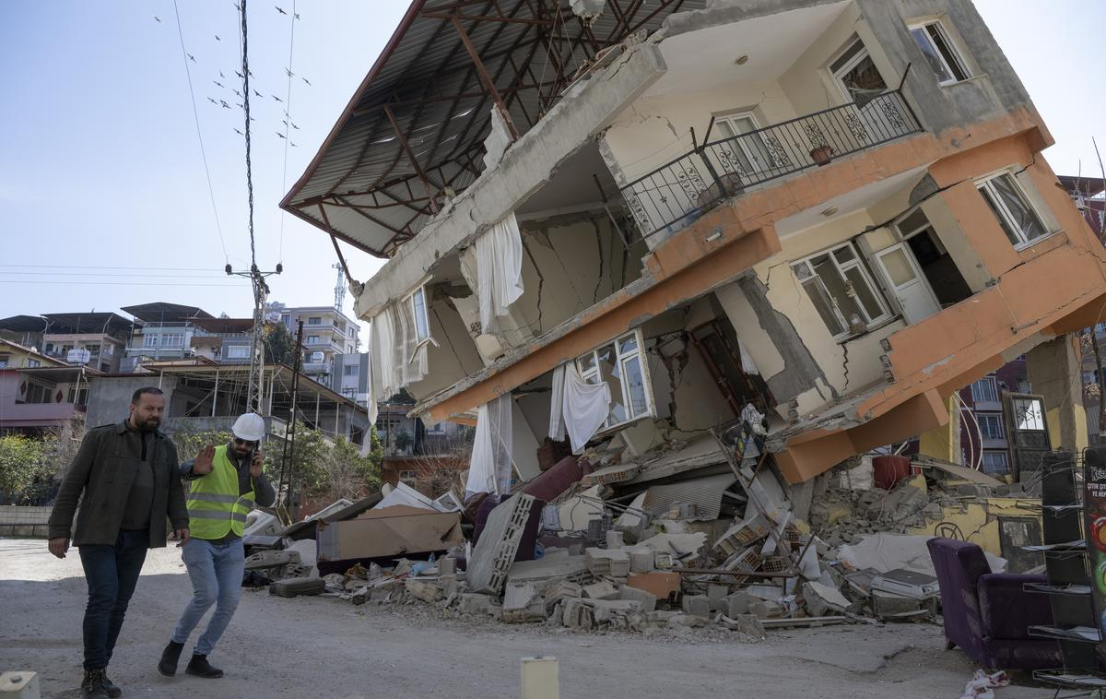
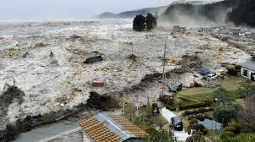
Naštejmo nekaj naravnih nesreč …

Slide 7
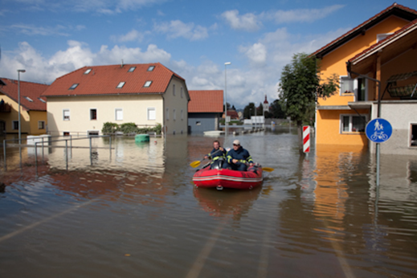
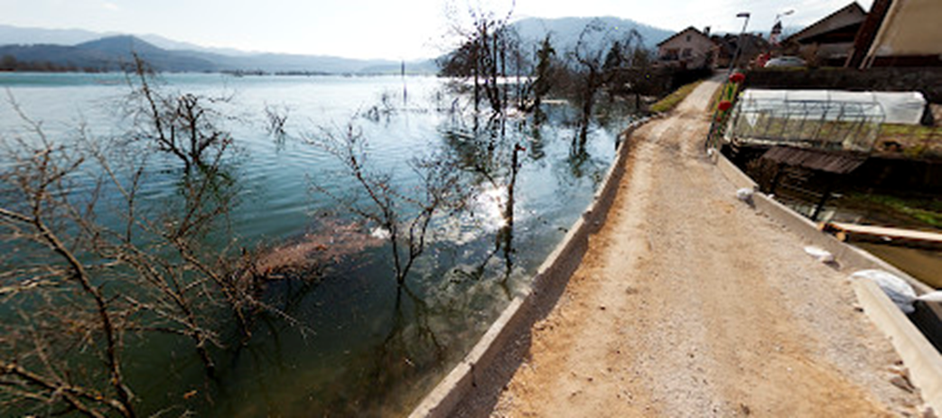
Naštejmo nekaj naravnih nesreč …

Slide 8
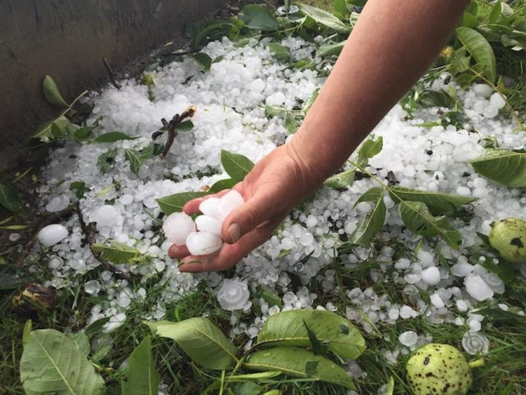
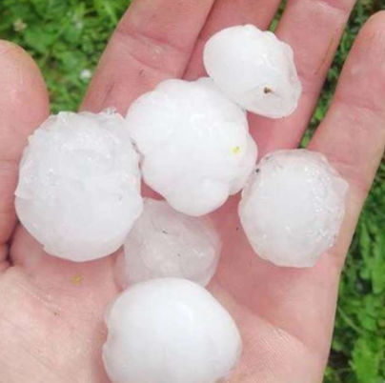
Naštejmo nekaj naravnih nesreč …

Slide 9
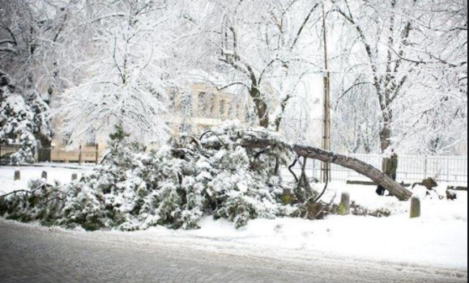
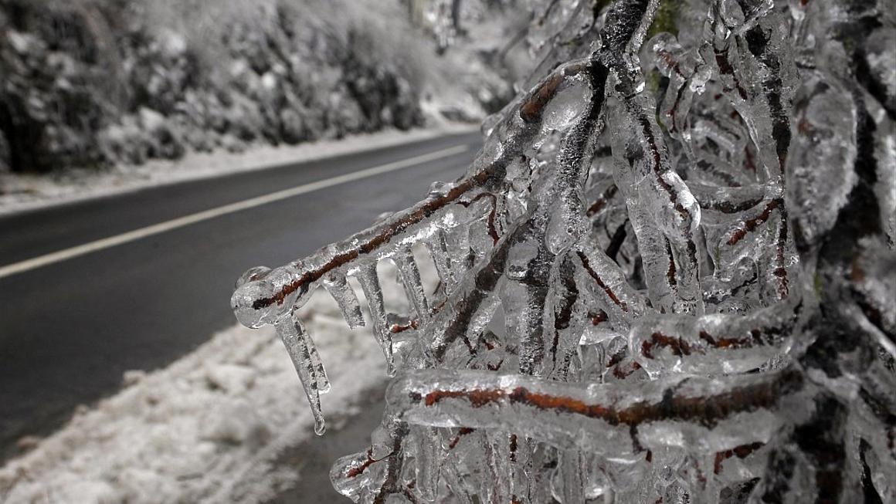
Naštejmo nekaj naravnih nesreč …

Slide 10
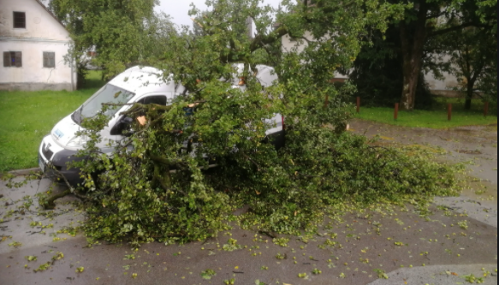
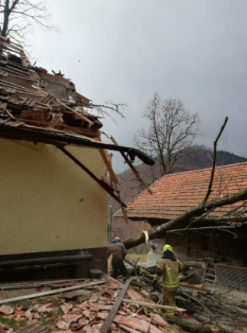
Naštejmo nekaj naravnih nesreč …

Slide 11
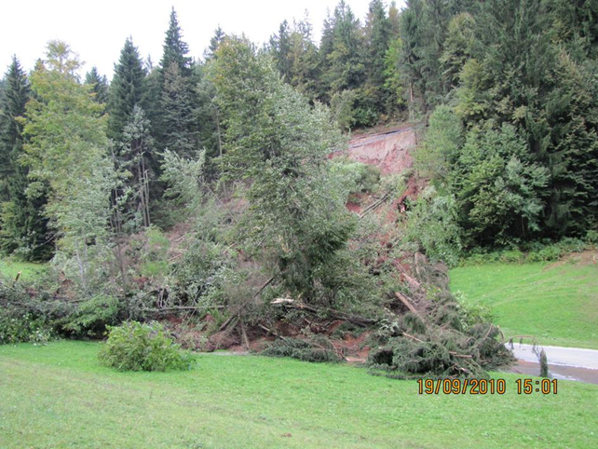
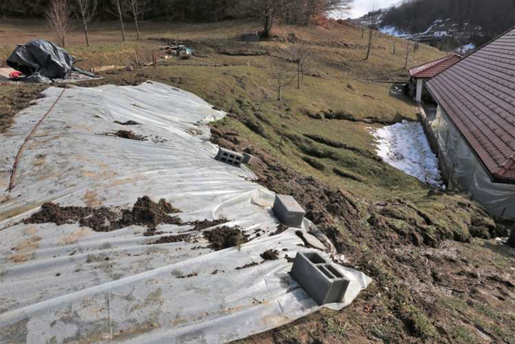
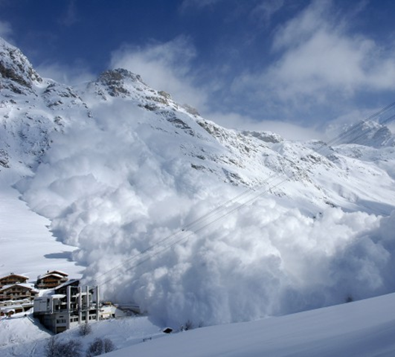
Naštejmo nekaj naravnih nesreč …

Slide 12
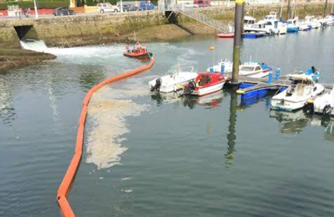
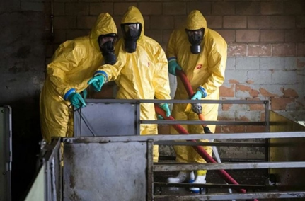
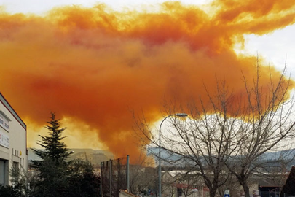
Naštejmo nekaj drugih nesreč …

Slide 13
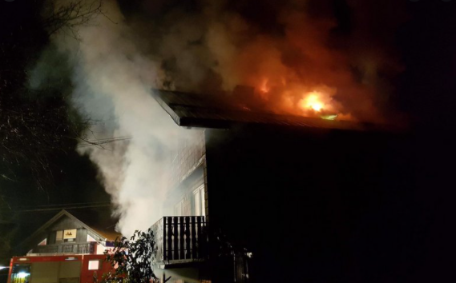
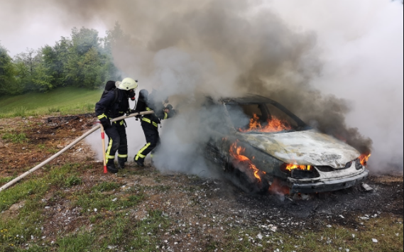
Naštejmo nekaj drugih nesreč …

Slide 14
Sistem javnega alarmiranja
03

Slide 15




Sistem javnega alarmiranja
Kadar prebivalcev na nevarnost ni mogoče opozoriti na drugačen način.
ALARMNI ZNAKI
Opozorilo na nevarnost:
enoličen zvok sirene, ki traja dve minuti
Neposredna nevarnost:
zavijajoč zvok sirene, ki traja 1 minuto
Konec nevarnosti:
enoličen zvok sirene, ki traja 30 sekund

Slide 16
Naravne in druge nesreče na območju lokalne skupnosti
04

Slide 17
Najpogostejše nesreče v Logatcu
NARAVNE NESREČE
  poplave
  vetrolom
  snegolom
DRUGE NESREČE
  požari
  prometne nesreče
  manjše tehnične nesreče

